Slide 1
Ainemäärän ja massan yhteys

Slide 2
Ainemäärä
Tehtävä: mittaa yksi mooli C-12 atomeja?

Slide 3
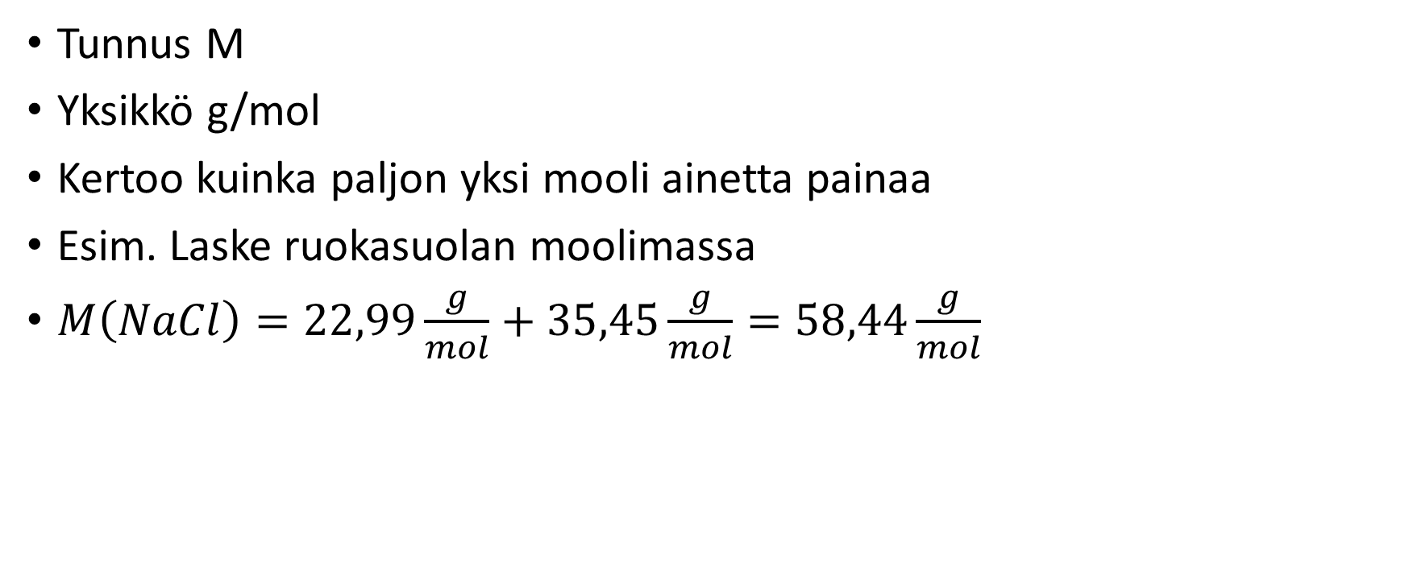
Moolimassa
Tunnus M
Yksikkö g/mol
Kertoo kuinka paljon yksi mooli ainetta painaa
Esim. Laske ruokasuolan moolimassa
$M\left(NaCl\right)=22,99\frac{g}{mol}+35,45\frac{g}{mol}=58,44\frac{g}{mol}$

Slide 4
Ainemäärän selvittäminen
Pöydällä on 1,50g C-12 atomeja. Kuinka monta moolia ainetta on?

Slide 5
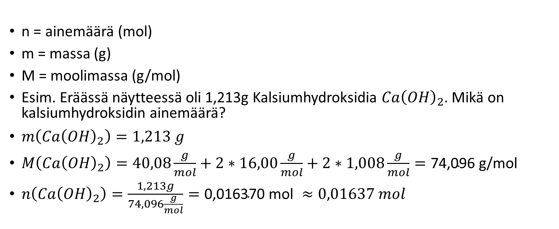
Ainemäärän selvittäminen
n = ainemäärä (mol)
m = massa (g)
M = moolimassa (g/mol)
Esim. Eräässä näytteessä oli 1,213g Kalsiumhydroksidia $Ca{\left(OH\right)}_{2}$. Mikä on kalsiumhydroksidin ainemäärä?
$m\left(Ca{\left(OH\right)}_{2}\right)=1,213 g$
$M\left(Ca{\left(OH\right)}_{2}\right)=40,08\frac{g}{mol}+2∗16,00\frac{g}{mol}+2∗1,008\frac{g}{mol}=\text{74,096} \text{g}\text{/}\text{mol}$
$n\left(Ca{\left(OH\right)}_{2}\right)=\frac{1,213g}{74,096\frac{g}{mol}}=\text{0,016370} \text{mol} ≈0,01637 mol$

Slide 6
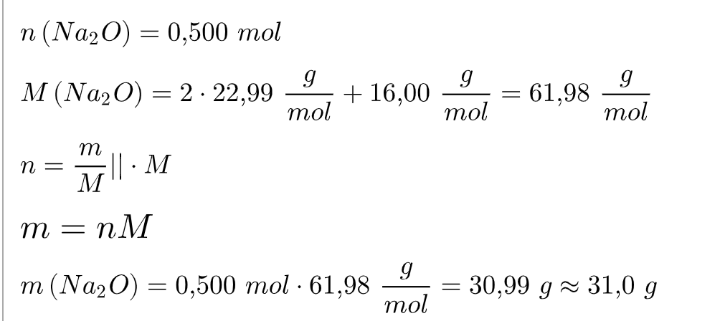

Esim. Laboratoriossa halutaan valmistaa natriumoksidi $(Na_{2}O)$ liuos. Tätä varten tarvitaan 0,500 mol natriumoksidia. Kuinka paljon natriumoksidia pitää punnita?

Slide 7
kpl 4.2 s. 102 Tehtäviä
4.9, 4.10, 4.11, 4.12, 4.17

